Slide 1
Førde sentralsjukehus

Slide 2
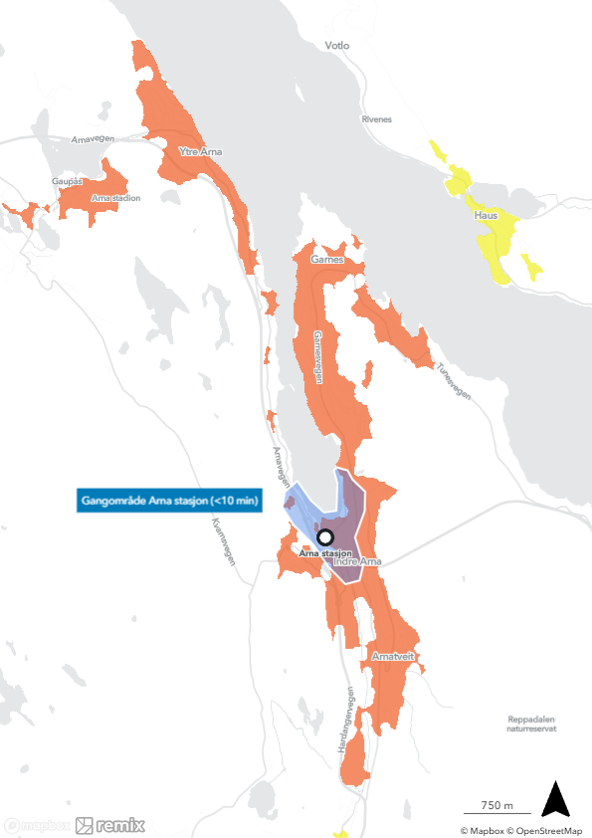
Tog og buss i Arna
VY utvider lokaltogtilbodet Arna-Bergen frå mai 2024
Det store fleirtalet av innbyggarane er avhengig av tilbringartransport for å nytte togtilbodet i Arna
Arna er også eit regionalt senter for kringliggande kommunar: Samnanger, Vaksdal og Osterøy
Dersom fleire skal nytte tog på reiser til og frå Bergen er det naturleg å knyte busstilbodet tettare på togtilbodet.
Notes:
VY utvider lokaltogtilbodet Arna-Bergen frå mai 2024. Det blir endelig stive rutetider med 15 min rute i rush og dagtid kvardagar, elles 30 min rute kveld og helg.
Tettstaden Arna har ein befolkning på nærare 10 000 innbyggarar, berre 600 av innbyggarane i Arna bur i gangavstand til Arna stasjon.
Det store fleirtalet av innbyggarane er avhengig av tilbringartransport for å nytte togtilbodet i Arna
Arna er også eit regionalt senter for omkringliggande kommunar: Samnanger, Vaksdal og Osterøy
Mange pendlarar og skuleelevar bur på Osterøy og reiser anten via Arna eller med ferje Breistein-Valestrand
Dersom fleire skal nytte tog på reiser til og frå Bergen er det naturleg å knyte busstilbodet tettare på togtilbodet.

Slide 3
Moglegheiter med det nye togtilbodet
Auka kapasitet på lokaltog gjev betre moglegheit til mating til tog.
«Stive ruter» på tog opnar for det same på aktuelle busslinjer.
Høgare frekvens på toget og redusert reisetid gir raskare forbindelse til Bergen, og gjer bytte mellom buss og tog meir aktuelt.
Grunna forventa byggearbeider langs E39 mellom Åsane til Bergen sentrum er det gunstig å få fleire til å reise mellom Bergen og Osterøy via Arna stasjon.

Slide 4
Tilpassing av buss i to steg
Det overordna målet med ruteomlegginga er å utnytte togets fordelar med høg frekvens heile dagen og ein stabil forbindelse inn til Bergen sentrum. Følgande grep vert gjennomført:
1. mai: Tilpasse busslinjene i Arna (90, 91 og 92) og på Osterøy til nye togtider.
Fortsatt under arbeid: Endra linjestruktur på Osterøy slik at ein lettare kan tilpasse til nye togtider i Arna
Notes:
Skyss jobber ut frå å gjere endringar i to steg. Det overordna målet med ruteomlegginga er å utnytte toget sine fordelar med høg frekvens heile dagen og ein stabil forbindelse inn til Bergen sentrum. Følgande grep vert gjennomført:
1. mai: Tilpasse busslinjene i Arna (90, 91 og 92) og på Osterøy til nye togtider.
Under arbeid: Endra linjestruktur på Osterøy slik at ein lettare kan tilpasse til nye togtider i Arna. Vi jobbar mot iverksetting på nyåret.
Skyss har ønska, men ikkje fått auka økonomiske rammer til å styrke busstilbodet – så vi arbeider med tilpassing og omprioritering innanfor gjeldande budsjett.

